Slide 1
网页PPT展示
亨吉利高端手表

Slide 2
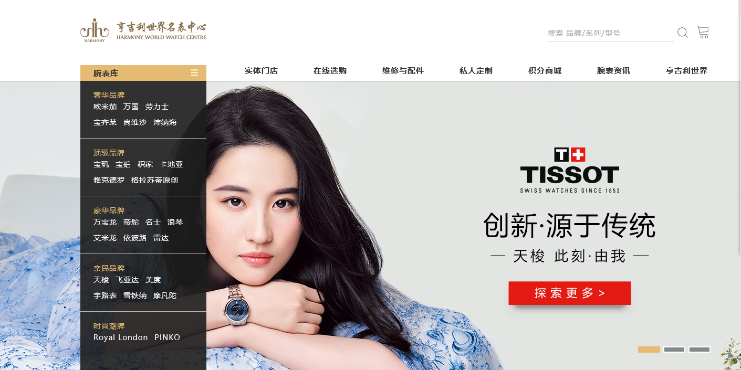

Slide 3




亨吉利名表团队
PPT 本体 ：彭俊康
PPT 本体 ：彭俊康
组员：张姝捷
组长：周葫润
组员：张朔庸
组员：吴迪

Slide 4
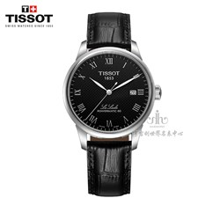
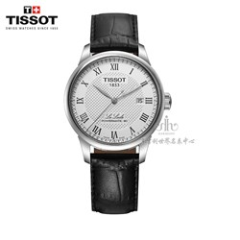
瑞士天梭力洛克系列黑色机械表（男款）
瑞士天梭力洛克系列白色机械表（男款）

Slide 5
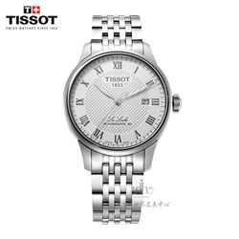
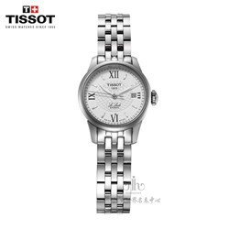
瑞士天梭力洛克系列银色自动机械（男款）
瑞士天梭力洛克系列白色自动机械（女款）

Slide 6
亨吉利简介

Slide 7

亨吉利手表
亨吉利世界名表中心是专业从事世界名表经销和服务的连锁集团，拥有雄厚的资金优势和良好的经营能力。历经十余年的发展，至今已建成遍布全国60多个省市，拥有两百五十多家连锁店的名表销售连锁集团。其市场占有率位居国内名表零售业前列，是国内使用统一商号、覆盖地域最广的著名名表销售连锁品牌。

Slide 8



